Slide 1
北京高考复习
物 理
第12章 电磁感应
北京八中少儿班

Slide 2

目 录
第1节 电磁感应现象 楞次定律 实验:探究影响感应电流方向的因素
要点1 电磁感应现象的理解和判断
要点2 实验：探究影响感应电流方向的因素
要点3 楞次定律及其应用
第2节 法拉第电磁感应定律、自感和涡流
要点1 法拉第电磁感应定律的理解及应用
要点2 导体切割磁感线产生感应电动势
要点3 自感现象
要点4 涡流 电磁阻尼和电磁驱动
小专题25
电磁感应中的电路和图像问题
小专题26
基础单杆问题
小专题27
含容含源单杆问题
小专题28
双杆问题
小专题29
线框问题

Slide 3
电磁感应现象 楞次定律 实验:探究影响感应电流方向的因素
第1节

Slide 4
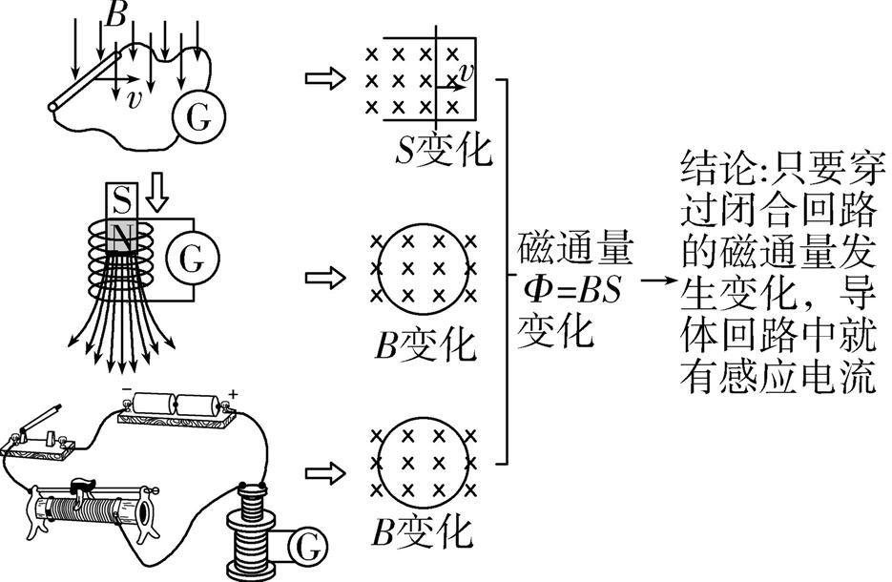
要点1 电磁感应现象的理解和判断
1.磁通量
(1)公式:Φ=BS,S为垂直于磁感应强度B方向的投影面积。磁通量为标量,单位是Wb。
(2)物理意义:磁通量的大小可形象地表示为穿过某一面积的磁感线条数的多少。
2.电磁感应现象
(1)感应电流产生的条件
①表述1:闭合回路中的一部分导体在磁场
内做切割磁感线运动。
②表述2:穿过闭合回路的磁通量发生变化。
(2)当磁通量发生变化时,如果回路不闭合,
则只有感应电动势,没有感应电流。

Slide 5
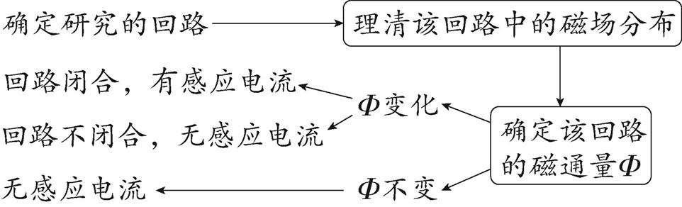
关键·方法 判断感应电流有无的方法

Slide 6
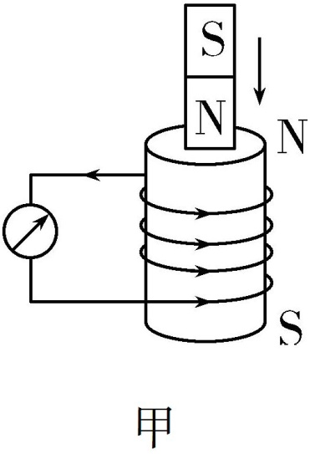
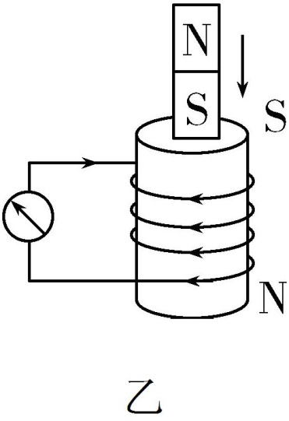
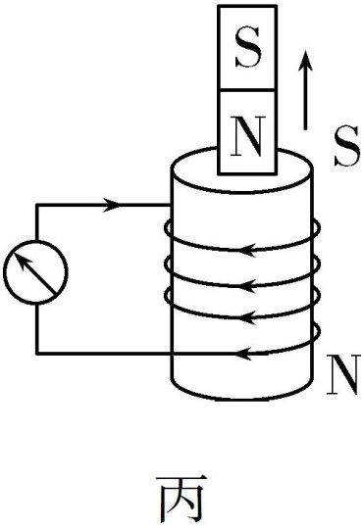
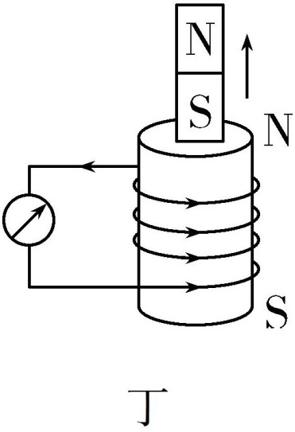
要点2 实验:探究影响感应电流方向的因素
1.实验器材:条形磁体、灵敏电流计、线圈、导线、一节干电池(用来查明线圈中电流
的流向与灵敏电流计中指针偏转方向的关系)。
2.实验现象:以下面四种情况(如图甲、乙、丙、丁)为例,根据实验结果,填写表格。
图号 | 磁场方向 | 磁通量变化趋势 | 感应电流的方向(俯) | 感应电流的磁场方向
甲 | 向下 | 增加 | 逆时针 | 向上
乙 | 向上 |  | 顺时针 | 向下
丙 | 向下 | 减少 | 顺时针 | 向下
丁 | 向上 |  | 逆时针 | 向上

Slide 7
3.实验结论
(1)表述一:当穿过线圈的磁通量增加时,感应电流的磁场与原磁场的方向相反;当穿过
线圈的磁通量减少时,感应电流的磁场与原磁场的方向相同。
(2)表述二:当磁体靠近线圈时,两者相斥;当磁体远离线圈时,两者相吸。

Slide 8
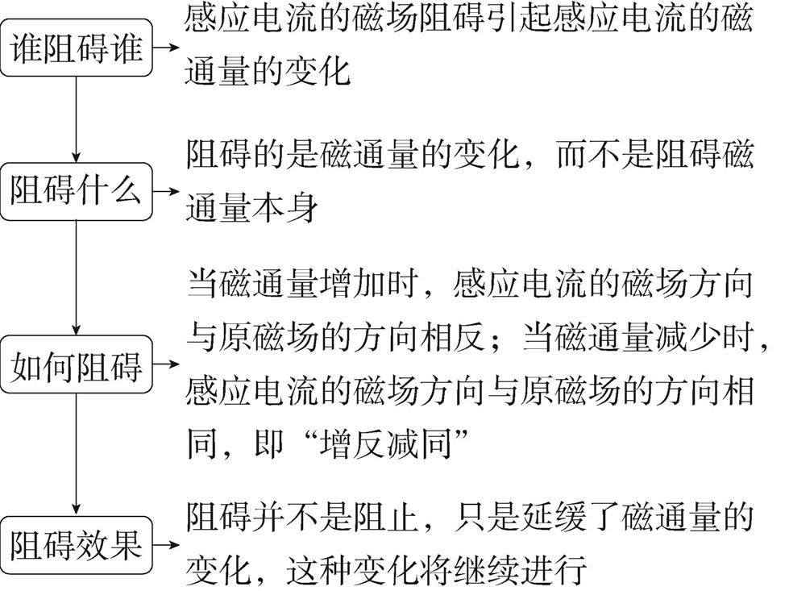
要点3 楞次定律及其应用
一、楞次定律的内容
感应电流具有这样的方向,即感应电流的磁场总要阻碍引起感应电流的磁通量的变化。
二、正确理解楞次定律中“阻碍”的含义

Slide 9
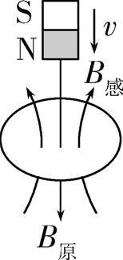
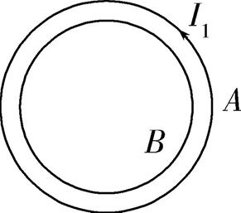
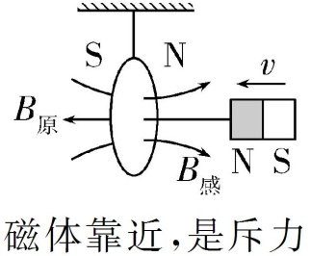
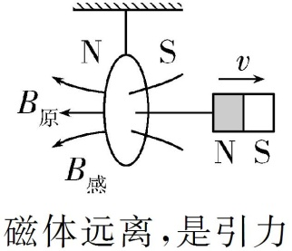
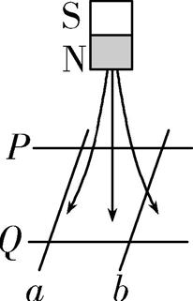
三、楞次定律的推论及其应用
 | 例证
增反减同 | 磁体靠近线圈,B_{感}与B_{原}方 向相反(若远离,则相同) | 当环A中的I₁增大时,环B中的感应电流 方向与I₁的方向相反;当I₁减小时,环B中 的感应电流方向与I₁的方向相同
来拒去留 | 作用:阻碍磁体与圆环的相对运动
增缩减扩 | P、Q是光滑固定导轨,a、b是可动金属棒,磁体下移(上移),a、b靠近 (远离),使回路面积缩小(扩大)
四、右手定则
1.内容:伸开右手,使拇指与其余四个手指垂直,并且都与手掌在同一个平面内;让磁感线
从掌心进入,并使拇指指向导线运动的方向,这时四指所指的方向就是感应电流的方向。
2.适用情况:导体切割磁感线产生感应电流。

Slide 10
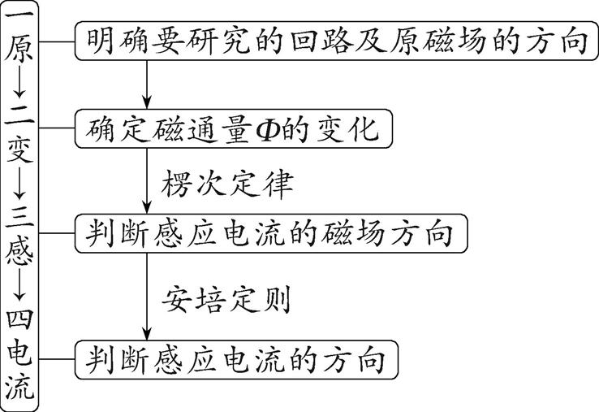
关键·方法 “四步法”判断感应电流的方向

Slide 11
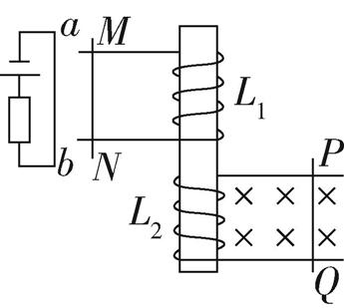
例 (多选)如图所示,水平放置的两条光滑轨道上有可自由移动的金属棒PQ、MN,
MN的左边有一如图所示的闭合电路。当PQ在一外力的作用下运动时,MN向右运动,则
PQ所做的运动可能是 ( )
A.向右加速运动 B.向左加速运动
C.向右减速运动 D.向左减速运动
BC
解析 根据安培定则可知,ab在右侧产生的磁场方向垂直纸面向里,MN向右运动,
根据左手定则可判断MN中感应电流方向由M到N。由安培定则可知L₁中感应电流产生
的磁场方向向上,由楞次定律可知L₂中感应电流产生的磁场方向向上减弱或向下增
强。如果L₂中感应电流产生的磁场向上减弱,根据安培定则可知PQ中感应电流由Q到P
且减小,再根据右手定则可知PQ向右减速运动;如果L₂中感应电流产生的磁场向下增
强,根据安培定则可知PQ中感应电流由P到Q且增大,再根据右手定则可知PQ向左加速
运动。A、D错误,B、C正确。

Slide 12
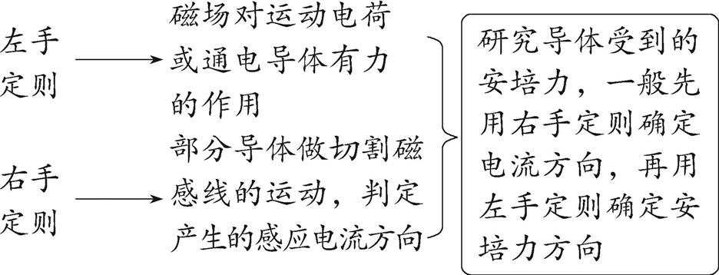
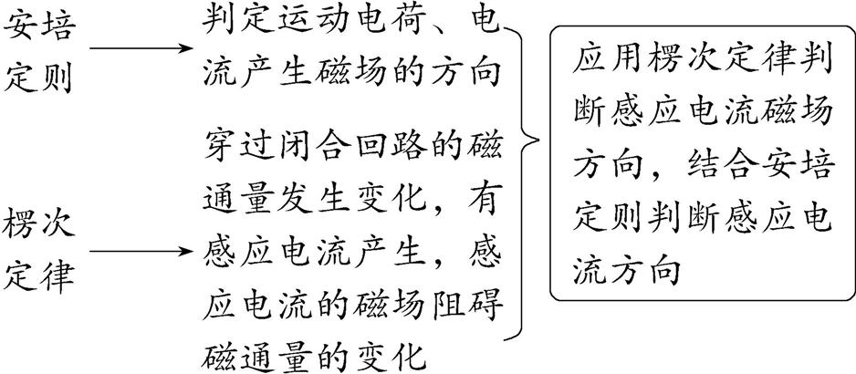
关键·方法 三个定则和一个定律的应用比较

Slide 13
法拉第电磁感应定律、自感和涡流
第2节

Slide 14
要点1 法拉第电磁感应定律的理解及应用
一、感应电动势
1.产生条件:穿过电路的磁通量发生变化。与电路是否闭合无关。
2.产生感应电动势的那部分导体相当于电源。
二、法拉第电磁感应定律
1.内容:闭合电路中感应电动势的大小,跟穿过这一电路的磁通量的变化率成正比。
2.大小:E= (单匝线圈);E=n (n匝线圈)。
3.应用E=n 求解的三种思路
(1)磁感应强度B不变,垂直于磁场的回路面积S发生变化,则E=nB 。
(2)垂直于磁场的回路面积S不变,磁感应强度B发生变化,则E=nS 。
(3)磁感应强度B、垂直于磁场的回路面积S均发生变化,则E=n 。

Slide 15
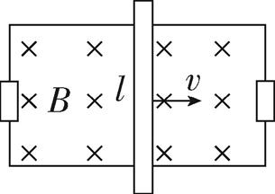
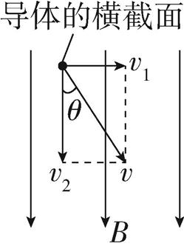
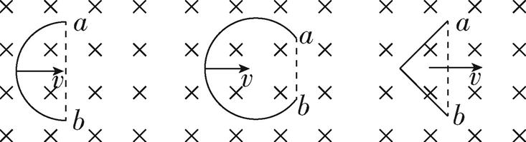
要点2 导体切割磁感线产生感应电动势
1.导体切割磁感线时的感应电动势
垂直切割 |  | B、l、v两两垂直时,如图所示, E=Blv
不垂直切割 |  | 导体的运动方向与导体本身垂直,与磁感线方向的夹角为θ时,如图所示, E=Blv₁=Blvsin θ
公式中的l为导体切割磁感线的有效长度。图中导体的有效长度为a、b间的距离;速度v是导体相对磁场的速度,若磁场也在运动,应注意速度间的相对关系。

Slide 16
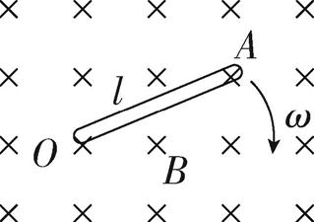
2.转动切割磁感线时感应电动势的计算
当导体棒在垂直于磁场的平面内,绕一端以角速度ω匀速转动时,产生的感应电动势E=
Bl = Bl²ω,如图所示。

Slide 17
要点3 自感现象
一、互感
两个互相靠近的线圈,当一个线圈中的电流变化时,它所产生的变化的磁场会在另一个
线圈中产生感应电动势。这种现象叫作互感,这种感应电动势叫作互感电动势。
二、自感
1.定义:当一个线圈中的电流变化时,它所产生的变化的磁场在线圈本身激发出感应电
动势,这种现象称为自感。由于自感而产生的感应电动势叫作自感电动势。
2.自感电动势的表达式:E=L 。
3.自感系数L的影响因素:线圈的大小、形状、匝数以及是否有铁芯等。

Slide 18
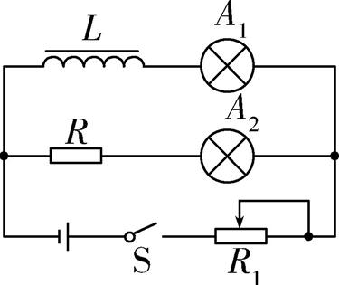
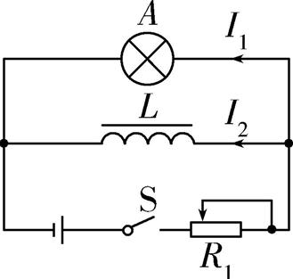
4.通电自感和断电自感的比较
电路图
器材要求 | A₁、A₂同规格,R=R_{L},L较大 | L很大(有铁芯)
通电时 | 在S闭合瞬间,灯A₂立即亮起来,灯A₁逐渐变亮,最终一样亮 | 灯A立即亮,然后逐渐变暗达到稳定
断电时 | L、A₁、A₂、R组成回路,回路电流减小,灯泡逐渐变暗;流过A₁的电流方向不变,流过A₂的电流反向 | ①若断电前稳定电流I₂≤I₁,灯泡逐渐变暗 ②若I₂>I₁,灯泡闪亮后逐渐变暗.两种情况下灯泡中电流方向均改变
总结 | 自感电动势总是阻碍原电流的变化

Slide 19
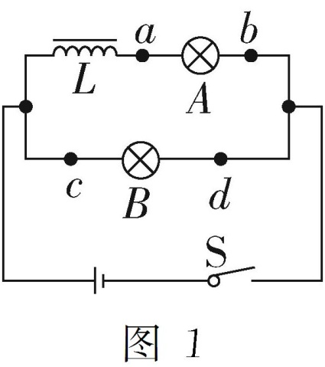
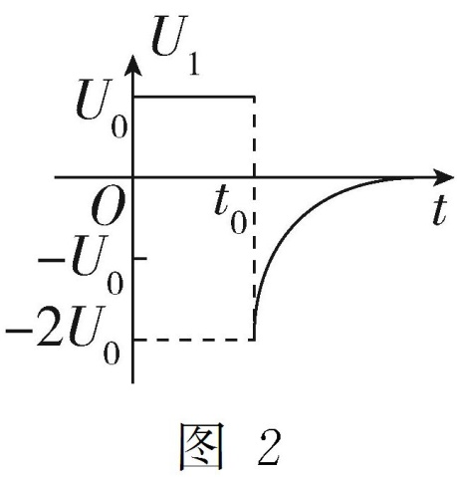
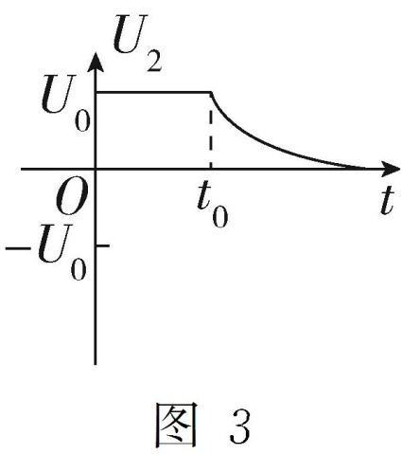
例 图1为演示自感现象的实验电路。实验时,先闭合开关S,电路达到稳定后,灯泡A和B处于正常发光状态,在t₀时刻,将开关S断开,测量得到t₀时刻前后灯泡A、B两端电势差U_{ab}、U_{cd}随时间t的变化关系,如图2、3所示。电源内阻及电感线圈L的直流电阻可忽略不计。下列说法正确的是 ( )
A.图2所示为灯泡A两端电势差U_{ab}在S断开前后随时间的变化关系
D
B.S断开瞬间,电感线圈L两端电势差大小为U₀
C.电源电动势为2U₀
D.由图2和图3可知两灯泡正常发光时,灯泡A的阻值与灯泡B的阻值之比为1∶2

Slide 20
解析 电路达到稳定后,灯泡A和B处于正常发光状态,U_{ab}>0,U_{cd}>0,开关S断开瞬间,由于
电感线圈的自感作用,U_{ab}>0,U_{cd}<0(点拨:断开开关S瞬间,流经灯泡A的电流方向不变,流
经灯泡B的电流方向改变),所以题图2为灯泡B两端电势差U_{cd}在S断开前后随时间的变
化关系,A错误。根据题图,S断开瞬间,电感线圈L两端电势差大小U=U_{ab}+U_{dc}=3U₀,B错
误。电路达到稳定后,灯泡A和B处于正常发光状态,由题图可知电源电动势为U₀,C错
误。在S断开瞬间,电感线圈L和灯泡A、B构成闭合回路,经过两灯泡的电流相等,由于
U_{dc}=2U_{ab},根据U=IR,可知灯泡A的阻值与灯泡B的阻值之比为1∶2,D正确。

Slide 21
关键·方法 通、断电自感现象的判断技巧
(1)通电时线圈产生的自感电动势阻碍电流的增大且与电流方向相反,使电流相对缓慢地增大。
(2)断电时线圈产生的自感电动势与原电流方向相同,在与线圈串联的回路中,线圈相当于电源,它提供的电流逐渐变小。
(3)电流稳定时,若线圈有电阻,线圈就相当于一个定值电阻;若不计线圈的电阻,线圈就相当于一根导线。

Slide 22
要点4 涡流 电磁阻尼和电磁驱动
一、涡流
产生 | 在变化的磁场中,导体内产生的感应电流,就像水中的漩涡,叫作涡电流,简称涡流
特点 | 若金属的电阻率小,涡流往往很强,产生的热量很多
应用 | 涡流热效应的应用:真空冶炼炉
 | 涡流磁效应的应用:探雷器、安检门
防止 | 电动机、变压器等设备中为防止铁芯中涡流过大而导致浪费能量,损坏电器,可采取的措施 (1)增大铁芯材料的电阻率 (2)用相互绝缘的硅钢片叠成的铁芯代替整块硅钢铁芯

Slide 23



二、电磁阻尼和电磁驱动
 | 电磁阻尼 | 电磁驱动
 | 由于导体在磁场中运动而产生感应电流 | 由于磁场运动引起磁通量变化而产生感应电流
 | 安培力的方向与导体运动方向相反,阻碍导体运动 | 安培力方向与导体运动方向相同,推动导体运动
 | 导体克服安培力做功,其他形式的能转化为电能,最终转化为内能 | 由于电磁感应,磁场能转化为电能,通过安培力做功,电能转化为导体的机械能

Slide 24
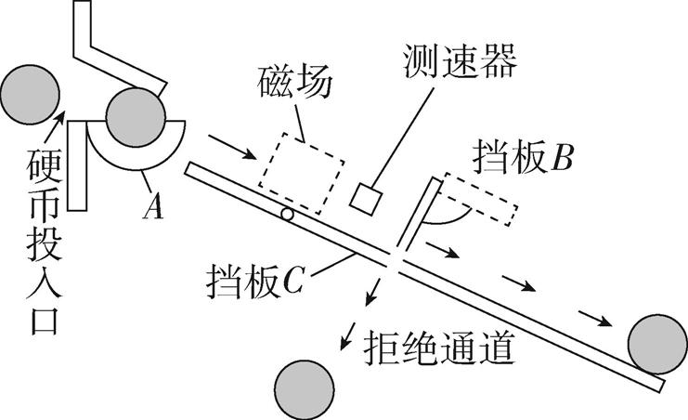
例 某种售货机硬币识别系统的示意图如图所示。虚线框内存在磁场,从入口A进入的硬币沿光滑斜面滚落,通过磁场区域后,由测速器测出其速度大小。若速度在某一合适范围,挡板B自动开启,硬币就会沿斜面进入接收装置;否则挡板C开启,硬币进入另一个通道拒绝接收。下列说法错误的是 ( )
B
A.磁场能使硬币的速度增大得更慢
B.如果没有磁场,则测速器示数会更小一些
C.硬币进入磁场的过程会受到磁场的阻力
D.由于磁场的作用,硬币的机械能减少
解析 硬币进入磁场和离开磁场的过程中,穿过硬币的磁通量发生变化,硬币中产生感应电流,从而阻碍硬币的相对运动,即硬币进入磁场的过程会受到磁场的阻力。若磁场对硬币的阻力大于、等于、小于硬币重力沿斜面的分力,对应硬币将做减速、匀速、加速运动（但其速度增加得更慢）;磁场能使硬币的速度增大得更慢,如果没有磁场,则测速器的示数会更大一些,A、C正确,B错误。硬币进入磁场和离开磁场的过程中,磁场对硬币的阻力对硬币做负功,硬币的机械能减少,D正确。选B。

Slide 25
小专题
25
电磁感应中的电路和图像问题

Slide 26
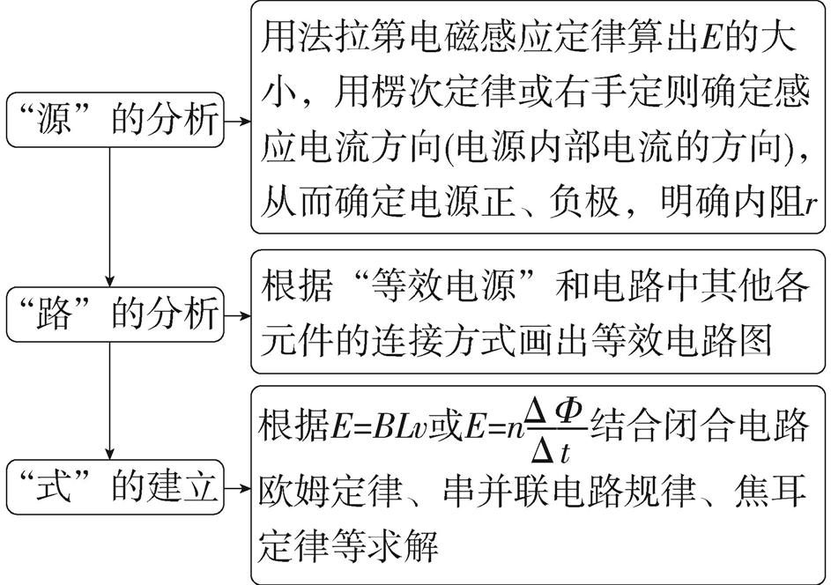
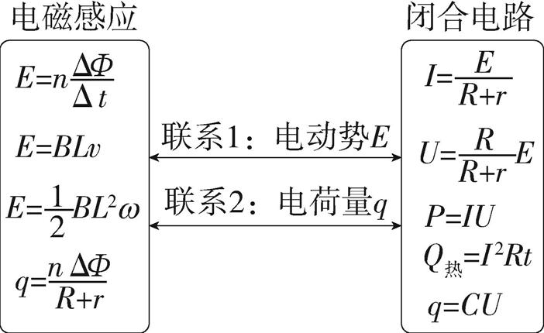
电磁感应中的电路问题
一、电磁感应问题与电路知识的关联
二、“三步走”分析电路为主的电磁感应问题

Slide 27
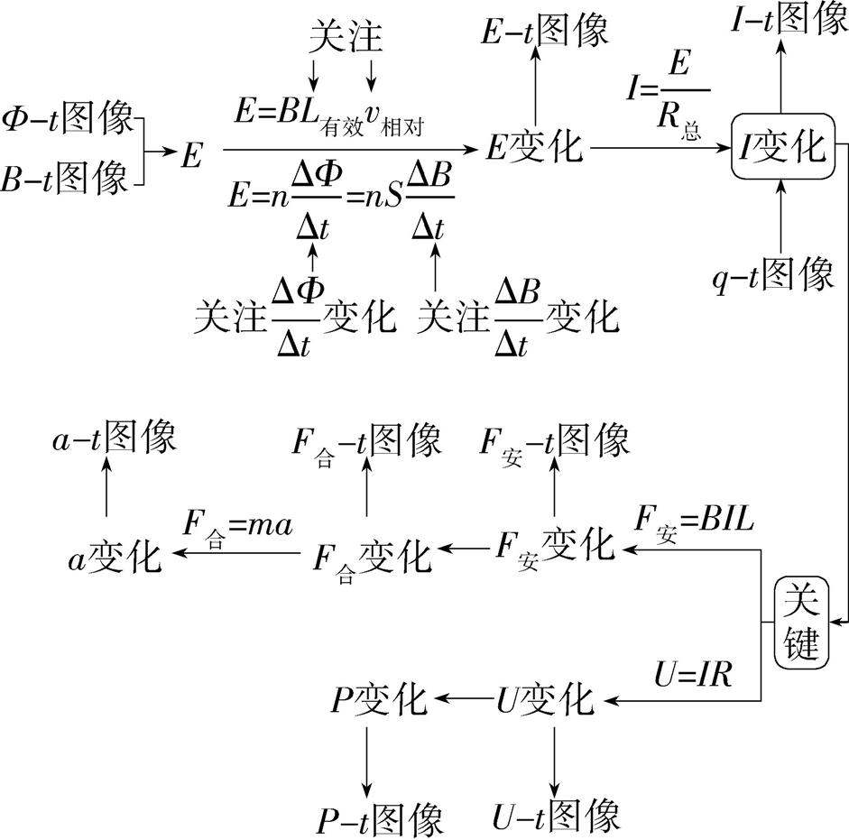
电磁感应中的图像问题
一、分析思路
二、几点关注
(1)导体棒切割磁感线的有效长度L_{有效}的变化。
(2)导体棒相对磁场运动速度v_{相对}的变化。
(3)Φ-t图像和B-t图像的图线斜率的变化。
(4)题中规定的B、I、F_{安}等物理量的正方向。
三、数形结合
写出图像中横、纵坐标两物理量之间的函数关系式,把图像和函数关系式结合起来。

Slide 28
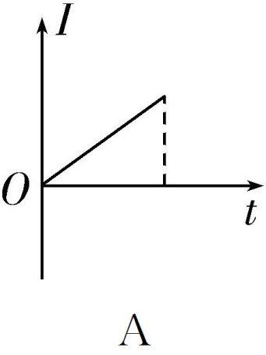
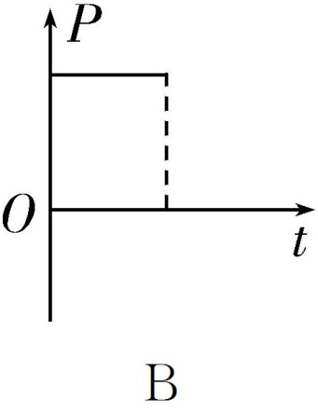
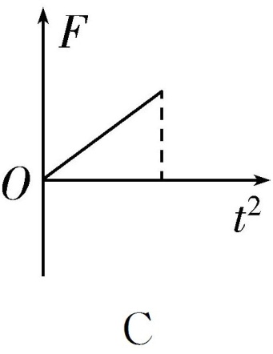
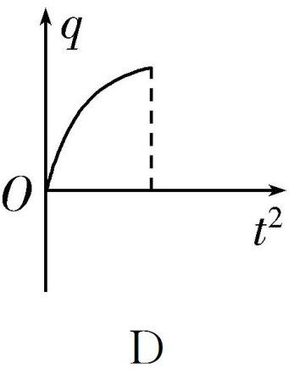
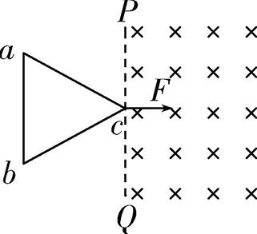
例 (多选)如图所示,水平光滑桌面上有一等边三角形金属线框abc,c点恰好处于方
向垂直于桌面向里的匀强磁场的边界PQ上,在拉力F的作用下,线框以恒定速率通过匀
强磁场区域,磁场区域的宽度大于线框的边长,且运动过程中ab始终与PQ保持平行。
在线框从开始进入磁场到完全进入磁场区域的过程中,下列四幅图中可以正确反映线
框中的感应电流I、热功率P、拉力F以及通过线框横截面的电荷量q随时间t变化规律
的是 ( )
AC

Slide 29
解析 关注有效长度的变化得出I、t间的函数关系式,设线框进入磁场时的速度为v,总
电阻为R,经过时间t(线框未全部进入磁场),切割磁感线的有效长度l=2vt tan 30°= vt,
感应电动势E=Blv,回路中的感应电流I= ,整理可得I= t,可知I与t成正比,故I-t图
线为一条过坐标原点的倾斜直线,A正确。热功率P=I²R= R= t²,可知P-t
图线为抛物线的一部分,B错误。线框受安培力大小F'=BIl=B× t× vt=
根据平衡条件可知拉力F与安培力F'等大反向,故F与t²成正比,F-t²图线为一条过坐标
原点的倾斜直线,C正确。通过线框横截面的电荷量q= = = t²,q与t²成正比,q
-t²图线为一条过坐标原点的倾斜直线,D错误。

Slide 30
小专题
26
基础单杆问题

Slide 31
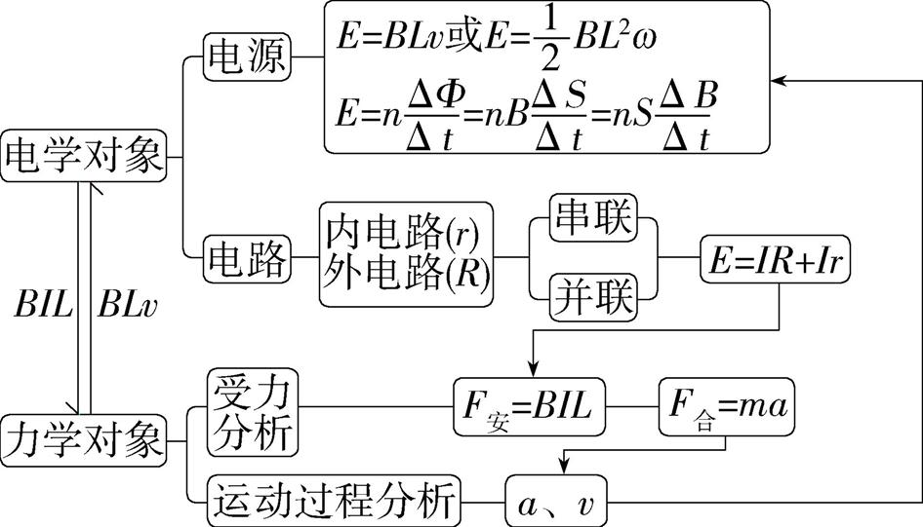
电磁感应中的单杆问题
一、问题分类及解题方法
1.明确两大研究对象及其关系

Slide 32
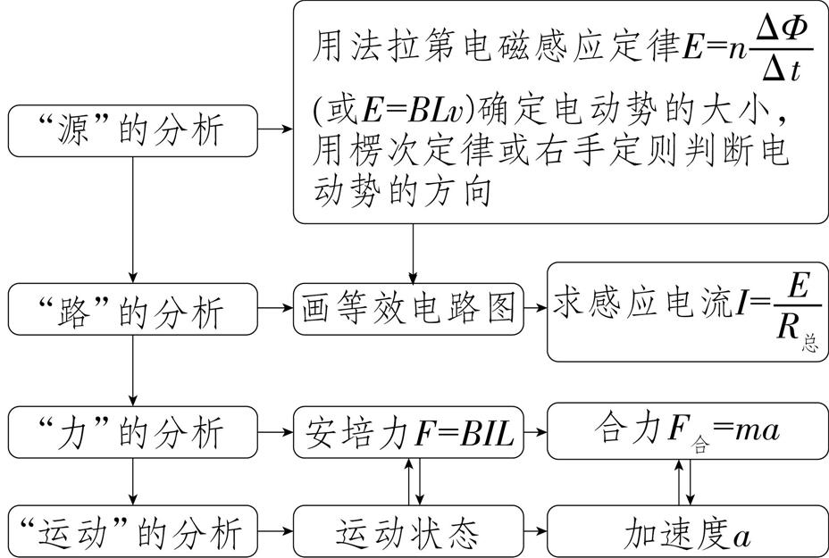
2.动力学问题解题步骤

Slide 33
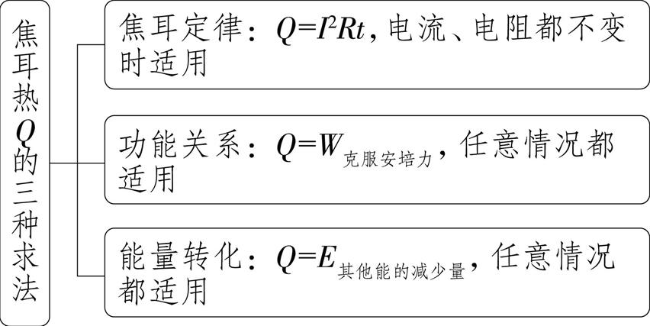
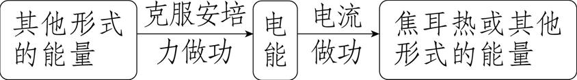
3.能量分析
(1)焦耳热的三种求法
(2)能量转化过程

Slide 34
4.动量分析(可求变力问题)
(1)求电荷量或速度:-B LΔt=mv₂-mv₁, q= Δt。
(2)求位移:- =0-mv₀,即- =0-mv₀。
(3)求时间
①-B LΔt+F_{其他}Δt=mv₂-mv₁,即-BLq+F_{其他}Δt=mv₂-mv₁,已知电荷量q和初速度v₁、末速度v₂
等,F_{其他}为恒力,可求出变加速运动的时间。
②- +F_{其他}Δt=mv₂-mv₁, Δt=x。若已知位移x和初速度v₁、末速度v₂等,F_{其他}为恒力,
也可求出变加速运动的时间。

Slide 35
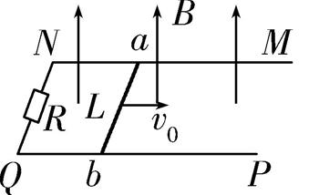
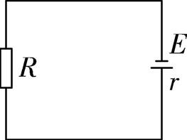
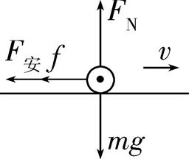
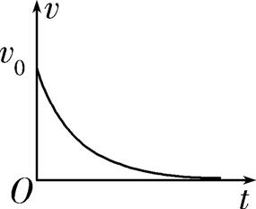
题型1 具有初速度的单杆问题（ R-v₀型）
情境 | 水平固定放置的平行粗糙导轨(电阻不计且足够长,导体杆与导轨间的 动摩擦因数为μ),间距为L,一侧接有电阻R,导体杆初速度为v₀、质量为 m、电阻为r,匀强磁场的磁感应强度大小为B
等效电路、 受力与过程分析示意 |  | 感应电流I= =
力和运动 | ①安培力F_{安}=BIL= ②由 +μmg=ma得a= +μg(v=v₀时,a最大) | 导体杆做加速度逐渐减小的减速运动
能量、 动量 | ①根据能量守恒可得Q= m -μmgx(x为全程的位移) ②电阻R产生的焦耳热Q_{R}= Q | ①通过电阻R的电荷量q= = ②对杆由动量定理-μmgt-BLq=0-mv₀,联立可得t= -

Slide 36
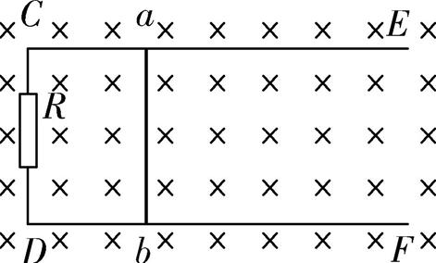
例 (多选)如图所示,左端接有阻值为R的定值电阻且足够长的平行光滑导轨CE、
DF的间距为L,导轨固定在水平面上,且处在磁感应强度大小为B、方向竖直向下的匀
强磁场中,一质量为m、电阻为r的导体棒ab垂直放置在导轨上静止,导轨的电阻不
计。某时刻给导体棒ab一个水平向右的瞬时冲量I,导体棒将向右运动,最后停下来,则
此过程中 ( )
CD
A.导体棒做匀减速直线运动直至停止运动
B.电阻R上产生的焦耳热为
C.通过导体棒ab横截面的电荷量为
D.导体棒ab运动的位移大小为

Slide 37
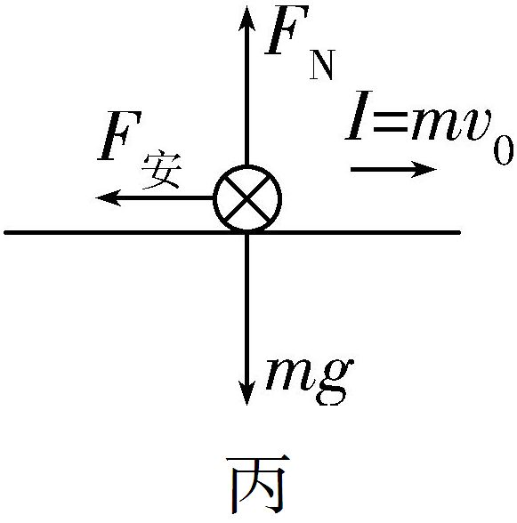
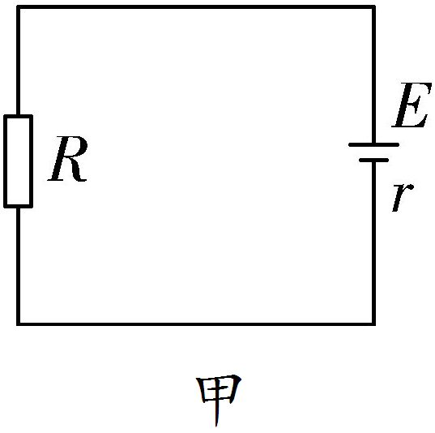
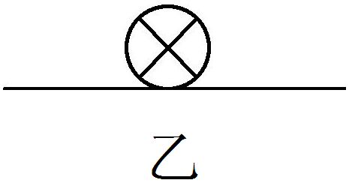
审题 平行光滑导轨,不需要考虑摩擦力,在安培力的作用下导体棒ab做减速运动,直到停止。
解析 ①“等效电路”:如图甲所示。
②“图形转换”:如图乙所示。
③“受力分析”:对ab受力分析如图丙所示。
④“过程分析”:对ab根据牛顿第二定律有F_{安}= =ma,随着v减小,a也减小,A错误。
⑤“能量分析”:ab从开始运动到速度变为0的过程中,根据能量守恒有Q= m ,故Q_{R}=
Q= × m = × m = ,B错误。
⑥“动量分析”:根据动量定理可得-B LΔt=0-mv₀,冲量I=mv₀,q= Δt,可得q= ,C正确;
q= Δt= Δt= ,将q= 代入可得,ab运动的位移大小x= ,D正确。

Slide 38
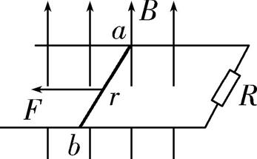
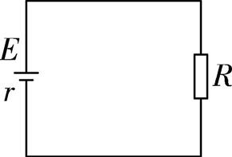
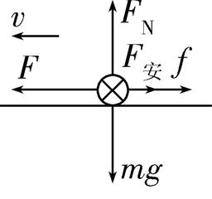
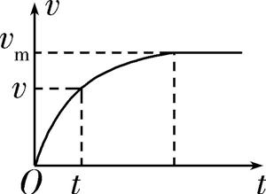
题型2 受恒定外力的单杆问题（ R-F型）
情境 | 水平固定放置的平行粗糙导轨(电阻不计且足够长,导体杆与导轨间的动摩擦 因数为μ),间距为L,一侧接有电阻R,导体杆质量为m,电阻为r,在恒力F作用下 从静止开始运动,匀强磁场的磁感应强度大小为B
等效电路、 受力与过程分析示意 |  | 感应电流I= =
力和运动 | ①安培力F_{安}=BIL= ②加速度a= -μg- (v=0时,a最大) | 导体杆做加速度逐渐减小的加速运动,当a=0时,达到最大速度,v_{m}=
能量、 动量 | ①根据能量守恒可得 Fx= m +Q+μmgx ②电阻R产生的焦耳热Q_{R}= Q | ①通过电阻R的电荷量q= = ②对杆由动量定理(F-μmg) t-BLq=0-mv, 由两式分析可知,v已知的前提下,在q、x、t三个物理量中,可知一求二

Slide 39

例 如图所示,间距为L的两倾斜且平行的金属导轨固定在绝缘的水平面上,金属导轨与水平面之间的夹角为θ,电阻不计,空间存在垂直于金属导轨平面向上的匀强磁场,磁感应强度大小为B,导轨上端接有阻值为R的定值电阻。质量为m的导体棒ab从金属导轨上某处由静止释放开始运动,经Δt时间后开始做匀速运动,速度大小为v,且加速阶段通过定值电阻R的电荷量为q。已知导轨平面光滑,导体棒接入电路的电阻为r,重力加速度为g。下列说法正确的是 ( )
D
A.导体棒ab先做匀加速运动,后做匀速运动
B.导体棒稳定时的速度大小v=
C.导体棒从释放到其速度稳定的过程中,其机械能的减少量等于电阻R产生的焦耳热
D.导体棒从释放到其速度稳定的过程中,位移大小为
解析 ①受力和运动分析:导体棒ab在加速阶段,根据牛顿第二定律可得mg sin θ-BIL=ma,其中
I= ,解得a=g sin θ- ,加速度随速度的增大而减小,A错误;导体棒稳定时的加速度为0,解
得v= ,B错误。
②能量分析:根据能量守恒可知,导体棒从释放到其速度稳定的过程中,其机械能的减少量等于电阻R与导体棒产生的焦耳热之和,C错误。
③电荷量、位移相关计算:通过定值电阻R的电荷量q= Δt= Δt= ,解得x= ,D正确。

Slide 40
小专题
27
含容含源单杆问题

Slide 41



单杆电源问题
情境 | 水平固定平行光滑导轨(足够长且电阻不计),间距为L,左侧接电动势为E、内阻为r的电源,金属杆ab质量为m,电阻为R,匀强磁场的磁感应强度大小为B
等效电路&安培力 | 当杆的速度为v时,电流I= = F_{安}=BIL=
运动过程 | a= = ,杆做加速运动,v↑⇒F_{安}↓⇒a↓;当速度达到最大即v_{m}= 时 F_{安}=0,a=0,此后杆以v_{m}做匀速直线运动
能量 动量 | (1)杆速度为v时,电源输出电能E_{电}= mv²+Q_{R} (2)全过程电源输出电能E_{电}'= m +Q_{R}' | (1)通过金属杆ab横截面的总电荷量分析: Δt=B LΔt=mv_{m}-0,q= Δt,得q= (2)加速运动过程的位移分析: Δt= Δt- Δt=mv_{m}-0,x= Δt,得x= Δt-

Slide 42

例 (多选)水平固定放置的足够长的光滑平行导轨,电阻不计,间距为L,左侧连接的
电源电动势为E、内阻为r,质量为m的金属杆垂直静止放在导轨上,金属杆处于导轨间
的部分的电阻为R。整个装置处在磁感应强度大小为B、方向竖直向下的匀强磁场中,
如图所示。闭合开关,金属杆由静止开始沿导轨做变加速运动直至达到最大速度,则下
列说法正确的是 ( )
ABD
A.金属杆的最大速度等于
B.此过程中通过金属杆的电荷量为
C.此过程中电源提供的电能为
D.此过程中金属杆产生的热量为

Slide 43
解析 (运动学角度)当杆的加速度为零时,杆的速度最大,此时杆切割磁感线产生的感
应电动势和电源的电动势大小相等,即BLv_{m}=E,解得杆的最大速度v_{m}= ,A正确。(动量
角度)取向右为正方向,由动量定理可得B LΔt=mv_{m},流过杆的电荷量q= Δt,联立解得q=
,B正确。(能量角度)电源提供的电能E_{电}=qE,解得E_{电}= ,C错误。由能量守恒可
得,回路产生的热量Q=E_{电}- m ,杆产生的热量Q_{R}= Q,解得Q_{R}= ,D正确。

Slide 44
(拓展)若闭合开关时,给金属杆施加水平向右的恒力F,试分析杆的运动情况。
分析 第一阶段:安培力向右,由牛顿第二定律得a= ;由于F_{安}=BIL,I= ,代入
解得a= + - ,金属杆向右做加速度逐渐减小的加速运动。当E=BLv₁,即v₁
= 时,回路电流为零,F_{安}=0,金属杆的加速度a₁= 。
第二阶段:金属杆的速度继续增加,回路电流反向,安培力向左,加速度a= ;由于F_{安}=
BIL,I= ,可得a= + - ,加速度继续减小。当向左的安培力等于F时,
金属杆的加速度为零,速度最大,即由B L=F,解得杆的最大速度v_{m}= + ,
之后金属杆以v_{m}做匀速直线运动。

Slide 45



题型2 单杆电容问题 1.电容器充电式
(1)含“容”有v₀,无外力(C-v₀型)
情境 | 质量为m、电阻为R的金属杆ab在水平光滑导轨上以速度v₀开始运动, 忽略导轨电阻
等效电路&安培力 | 杆速度为v时,电流I= (U_{C}为电容器两端电压) F_{安}=BIL= -
运动过程 | 加速度a= = - ,杆做加速度减小的减速运动。 当BLv_{min}=U_{Cm}时I=0,此后杆做匀速直线运动
能量 动量 | 杆减少的动能转化为电容器的电场能和杆产生的热量 | 最终电容器两端电压U_{Cm}=BLv_{min}, 电容器的电荷量q=CU_{Cm}=CBLv_{min},由动量定理可得-B L·Δt=mv_{min}-mv₀,由于q= ·Δt,联立解得v_{min}=

Slide 46


(2)含“容”有外力,F恒定,v₀=0 (C-F型)
情境 | 质量为m、电阻为R的金属杆ab在水平光滑导轨上由静止开始运动,所受外力F恒定,忽略导轨电阻
运动过程 | 电容器持续充电,F-BIL=ma,I= ,ΔQ=CΔU=CBLΔv, a= ,联 立解得a= ,a恒定,金属杆做匀加速直线运动
能量角度 | F做的功一部分转化为杆的动能,一部分转化为电容器的电场能,即W_{F}= mv²+E_{C}

Slide 47


2.电容器放电式
情境 | 电源电动势为E,内阻不计,电容器电容为C,质量为m、阻值为R的光滑 金属杆静止在导轨上,先将开关拨到左侧,电容器充满电后再拨到右侧
等效电路&安培力 | 杆速度为v时,电流I= (U_{C}为电容器两端电压) F_{安}=BIL= -
运动过程 | 加速度a= = - ,杆做加速度减小的加速 运动;当BLv_{m}=U_{Cmin}时I=0,此后杆做匀速直线运动
能量 | 电容器减少的电场能转化为杆的动能和杆产生的热量
动量 | 电容器充满电时电荷量Q₁=CE,最终电容器的电荷量Q₂=CU_{Cmin}=CBLv_{m},对杆由动量定理得 B L·Δt=mv_{m},电容器放出的电荷量ΔQ= Δt,且ΔQ=Q₁-Q₂,联立解得v_{m}=

Slide 48

例 (多选)2024年5月1日福建舰首次海试,其采用先进的电磁弹射技术,使战机的出动效率大大提升。如图所示,电源电动势为E,内阻忽略不计,电容器的电容为C,足够长的光滑水平平行导轨M、N间距为L,导轨间有磁感应强度大小为B的匀强磁场,质量为m、电阻为R的金属滑块垂直放置于导轨的滑槽内处于静止状态,并与两导轨接触良好。单刀双掷开关先打向a,电源给电容器充电,充电完毕后再打向b,电容器放电,金属滑块在安培力的作用下发射出去。不计其他阻力和电阻。下列说法正确的是 ( )
A.滑块达到最大速度时电容器放电结束,两极板带电荷量为0
B.滑块从开始运动至达到最大速度的过程中流过它的电荷量为
C.该过程中,安培力对滑块的冲量等于滑块动量的变化量
D.滑块能达到的最大速度为
BCD

Slide 49
解析 在电容器放电过程中,两极板间电势差逐渐减小,滑块向右运动产生的感
应电动势E'=BLv,当两极板间电势差减至与E'相等,滑块达到最大速度,此后电容器不再
放电,两极板的带电荷量不为0,A错误。根据C= ,可得ΔQ=C(E-BLv_{m})(点拨:滑块开始
运动时两极板间的电势差为E,滑块达到最大速度时两极板间的电势差为BLv_{m}),由动量
定理可得B LΔt=mv_{m}(点拨:因为平行导轨光滑,在此过程中,安培力对滑块的冲量等于滑
块动量的变化量),又 Δt=ΔQ,联立解得ΔQ= ,v_{m}= ,B、C、D正确。

Slide 50

例 如图所示,两平行金属导轨左端与一电容为C的电容器相连,整个区域具有垂直导轨平面向下的匀强磁场,磁感应强度的大小为B,导轨间距为l,质量为m的导体棒始终与导轨垂直且与导轨接触良好。虚线左侧导轨光滑,右侧与导体棒间的动摩擦因数为μ。开始时电容器不带电,给导体棒一个向右的初速度v₀,导体棒通过虚线前可以看作已稳定滑行。已知导轨和导体棒的电阻都很小,重力加速度为g,电容器储能公式为E_{C}= CU²。求:
(1)在光滑区域,导体棒稳定时的速度大小;
(2)从开始到稳定过程,回路产生的焦耳热;
(3)进入“摩擦区域”,导体棒滑行的时间。
答案 (1) (2) m - m - C (3)

Slide 51
答案 (1) (2) m - m - C (3)
解析 (1)导体棒在“光滑区域”滑行过程中,稳定后电容器两极板间的电势差与导体棒产生的电动势相等,安培力的冲量B lt=Blq=BlCBlv=B²l²Cv
根据动量定理有B lt=m ,解得v= 。
(2)由能量守恒可得 m = mv²+ C +Q
解得Q=
m - m - C 。
(3)在导体棒滑行的整个过程中,电容器初末状态的带电荷量均为0,根据动量定理有
Blq'-μmgt'=0-mv₀ ,解得t'= 。

Slide 52
小专题
28
双杆问题

Slide 53





题型1 等距双杆问题
 | 杆具有初速度 | 杆受到恒定外力
情境 电路图 及图像 | 水平放置、不计电阻的光滑导轨(已知条件如图)
共同点 | 设某时刻金属杆1速度为v₁,金属杆2速度为v₂,则电流I=
运动 过程 | a₁=a₂= ,杆1做a减小的减速运动,杆2做a减小的加速运动,最终两杆以相同速度做匀速直线运动 | a₁= - ,a₂= ;杆1做a减小的 加速运动,杆2做a增大的加速运动,最终两杆以相同的加速度做匀加速直线运动
能量 | 杆1减少的动能转化为杆2的动能和系统产生的热量 | 外力F做的功等于杆1、杆2的动能及系统产生的热量之和
系统 动量 | 守恒,mv₀=mv₁+mv₂,两杆最终速度v₁=v₂= | 不守恒,Ft=mv₁+mv₂,两杆最终加速度a₁=a₂=

Slide 54

例 (多选)如图所示,在绝缘水平面上固定两根足够长的间距为L的光滑平行金属导轨,导轨间有方向竖直向下的匀强磁场,磁场的磁感应强度大小为B。质量均为m、接入电路的阻值均为R的金属棒ab和cd垂直于导轨放置,均处于静止状态。现同时给金属棒ab、cd一个水平方向的初速度,ab棒的初速度大小为v₀,方向水平向左,cd棒的初速度大小为2v₀,方向水平向右。金属棒始终与导轨垂直且接触良好,不计导轨电阻。下列说法正确的是 ( )
BD
A.整个运动过程,ab棒上产生的焦耳热为m
B.整个运动过程,ab棒上产生的焦耳热为
C.最终金属棒ab、cd间的距离比初始时的距离增大
D.最终金属棒ab、cd间的距离比初始时的距离增大

Slide 55

解析 ab棒存在方向水平向左、大小为v₀的初速度,cd棒的初速度大小为2v₀,方向
水平向右,此时磁通量改变,电路中产生感应电流,在安培力的作用下,两棒速度发生变
化,最终闭合回路中的磁通量不发生改变,即金属棒ab和cd共速,由水平方向上动量守
恒,以向右为正方向,可得2mv₀-mv₀=2mv,解得v= ,由能量守恒可得 ×m + ×m(2v₀)²=
×2mv²+Q,解得Q= m ,ab棒产生的焦耳热Q_{ab}= Q= m ,A错误,B正确。对金属棒cd由
动量定理有B L·Δt=2mv₀-m· ,其中 ·Δt= = ,解得Δx= ,C错误,D正确。
解题导引

Slide 56



题型2 不等距双杆问题
情境 | 已知条件如图所示,导体杆1始终在窄导轨上运动,导体杆2始终在宽 导轨上运动,其中m₂=2m₁=2m,l₂=2l₁=2l,R₂=2R₁=2R,导体杆2的初速度 为v₀,导体杆1的初速度为0
受力分析 | 设在某一瞬间导体杆的速度分别为v₁、v₂,两杆水平方向受力如图 对杆2:F_{安2}=BIl₂= =2ma₂; 杆1:F_{安1}=BIl₁= =ma₁
运动分析 | 导体杆2做加速度减小的减速运动,导体杆1做加速度减小的加速运 动,当2v₂=v₁时a₂=a₁=0,两导体杆做匀速直线运动
能量 | 对导体杆1和2组成的系统,根据能量守恒有Q= m₂ - = m
动量 | 对导体杆2有-B·2l ·t=2mv₂-2mv₀,即Blq=m(v₀-v₂),对导体杆1同理可得Blq=mv₁;由于两导体杆速度稳定时有2v₂=v₁,联立解得v₁= v₀,v₂= v₀。把v₁= v₀代入Blq=mv₁,解得q=

Slide 57

例 如图所示,光滑金属导轨A₁B₁C₁D₁E₁、A₂B₂C₂D₂E₂,其中A₁B₁、A₂B₂是半径为h的 圆弧导轨,B₁C₁、B₂C₂是间距3L且足够长的水平导轨,D₁E₁、D₂E₂是间距2L且足够长的水平导轨。导体棒M、N的质量均为m,接入电路中的电阻均为R,导体棒N静置在D₁E₁、D₂E₂间,水平导轨间存在方向竖直向下的匀强磁场,磁感应强度的大小为B。现将导体棒M自圆弧导轨的最高点处由静止释放,两导体棒在运动过程中均与导轨垂直且始终接触良好,导轨电阻不计,重力加速度大小为g。求:
(1)导体棒M运动到B₁B₂处时对导轨的压力大小;
(2)导体棒M由静止释放至达到稳定状态的过程中,通过其横截面的电荷量;
(3)在上述过程中导体棒N产生的焦耳热。
答案 (1)3mg (2) (3) mgh

Slide 58

解题导引

Slide 59
解析 (1)导体棒M从圆弧导轨滑下的过程,根据机械能守恒定律可得mgh= m
运动到B₁B₂处时,根据牛顿第二定律可得F_{N}-mg=m ，联立解得F_{N}=3mg
根据牛顿第三定律可知,导体棒M运动到B₁B₂处时对导轨的压力大小为3mg。
(2)两导体棒最终分别做匀速直线运动,则有E_{M}=3BLv_{M},E_{N}=2BLv_{N}
E_{M}-E_{N}=0(点拨:若E_{M}≠E_{N},则两导体棒和导轨组成的电路中感应电流不为0,两导体棒不
可能做匀速直线运动)，解得3v_{M}=2v_{N}
分别对导体棒M、N应用动量定理,对M有-3BL t=mv_{M}-mv₀ ,对N有2BL t=mv_{N} ,q= t
联立解得v_{N}= ,v_{M}= ,q= 。
(3)全过程系统能量守恒,mgh= m + m +Q，Q_{N}= Q
联立解得Q_{N}= mgh。

Slide 60
小专题
29
线框问题

Slide 61

线框
问题

Slide 62

回归教材
例 (人教版选必二P₄₆,B组,T₂改编)如图所示,单匝线圈ABCD在外力作用下以速度v
向右匀速进入匀强磁场,第二次又以2v匀速进入同一匀强磁场。求:
(1)①第二次进入与第一次进入时线圈中电流之比;
②第二次进入与第一次进入时外力做功的功率之比;
③第二次进入与第一次进入过程中线圈产生热量之比。
答案 (1)①2∶1 ②4∶1 ③2∶1
(2)(情境变化)若将单匝线圈ABCD变为N匝线圈,N匝线圈以速度v向右匀速进入匀强磁
场与单匝线圈以速度2v向右匀速进入匀强磁场,对应的电流之比、通过线圈横截面的
电荷量之比、外力做功的功率之比、线圈产生热量之比又是怎样的?
答案 (2)1∶2 1∶1 N∶4 N∶2

Slide 63
解析 (1)①在单匝线圈进入磁场的过程中,感应电动势E=Blv
根据闭合电路欧姆定律I= =
得第二次进入与第一次进入时线圈中电流之比 = = 。
②单匝线圈匀速进入磁场,则外力与安培力平衡,所以外力做功的功率P=Fv=BIlv=
第二次进入与第一次进入时外力做功的功率之比 = = 。
③根据功能关系,外力做的功转化为线圈产生的热量,所以第二次进入与第一次进入过
程中线圈产生热量之比 = = = 。

Slide 64
解析 (2) ABCD变为N匝线圈,在其以v₁进入磁场的过程中,感应电动势E₁=NBlv₁
电流I₁'= = ，在单匝线圈以v₂进入磁场的过程中,E₂=Blv₂ ,I₂'= =
所以对应的电流之比 = ，对于N匝线圈ABCD有q₁=I₁'t₁ ,对于单匝线圈ABCD有q₂=I₂'t₂
联立解得 =1∶1
线圈匀速进入磁场过程,外力与安培力平衡,对于N匝线圈,外力做功功率P₁=F₁v₁=NBI₁'lv₁
对于单匝线圈外力功率P₂=F₂v₂=BI₂'lv₂, 联立解得 =
在N匝线圈进入磁场的过程中线圈产生的热量Q₁=I₁'²·NR·
在单匝线圈进入磁场的过程中线圈产生的热量Q₂=I₂'²R ,联立解得 = 。

Slide 65

例 如图所示,一个正方形金属线框从匀强磁场上方的水平边界处由静止释放,线
框完全进入磁场前已做匀速直线运动,线框平面始终与磁场方向垂直。已知线框的边
长为L,质量为m,电阻为R,从静止到匀速运动过程中通过线框横截面的电荷量为q,磁场
的磁感应强度大小为B,重力加速度为g。求:
(1)线框匀速运动时的速度大小v;
(2)线框从静止到匀速运动过程中的位移大小x;
(3)线框从静止到匀速运动经过的时间t;
(4)线框从静止到匀速运动过程中产生的焦耳热Q。
答案 (1) (2) (3) + (4) -
审题 (1)线框从静止释放开始做加速度逐渐减小的加速运动;重力和安培力相等后开始做匀速直线运动,直到全部进入磁场。(2)正确进行受力分析和运动分析是解题关键,变速运动过程的分析,涉及时间考虑应用动量定理。

Slide 66
解析 (1)电路分析和受力分析:线框匀速运动时,有E=BLv,I= ,mg=BIL
联立解得v= 。
(2)电路分析:根据q= t, = , = ,联立解得q= ,解得x= 。
(3)动量分析:以线框为研究对象,由静止到匀速运动,取竖直向下为正方向,根据动量定
理有mgt-B Lt=mv-0,又有q= t、v= ,联立解得t= + 。
(4)能量分析:根据能量守恒有mgx= mv²+Q,
把v= 和x= 代入得Q= - 。
答案 (1) (2) (3) + (4) -

